Slide 1
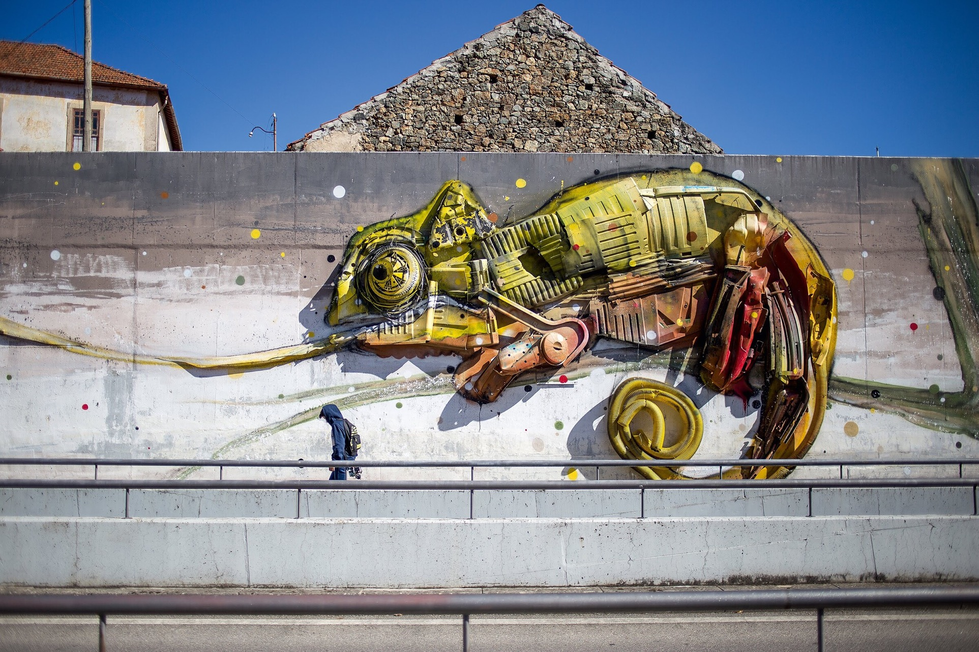
MODUŁ 5
Marketing twojego pomysłu z niewielkim budżetem: rozwój marki, marketing szeptany, marketing w mediach społecznościowych, oparty na reputacji.
Photo by Câmara Municipal de Bragança
This project has been funded with support from the European Commission. The author is solely responsible for this publication (communication) and the Commission accepts no responsibility for any use may be made of the information contained therein. In compliance of the new GDPR framework, please note that the Partnership will only process your personal data in the sole interest and purpose of the project and without any prejudice to your rights.

Slide 2
Efekty Nauczania
Skupiamy się na kilku metodach promowania swojego biznesu. Pokazujemy, jak ważne jest, aby od początku budować swoją markę.
Zebraliśmy zasoby skupiające się na rozwoju marki, i narzędziach w mediach społecznościowych.
Ukończenie tego modułu...
pomoże ci zrozumieć, jak ważna jest marka, i że każde twoje działanie może na nią wpłynąć w sposób pozytywny, lub negatywny.

Slide 3
Definicja i Teoria
MODUŁ 5
Marketing twojego pomysłu na niewielkim budżecie: rozwój marki, marketing szeptany, marketing w mediach społecznościowych i oparty na reputacji.

Slide 4
Marka
Photo by Malu Laker on Unsplash
Marka to produkt, lub usługa, której klienci nadają wartość i tożsamość. Możemy próbować kontrolować markę za pomocą projektowania, komunikacji i nazewnictwa, ale nigdy nie będziemy w pełni kontrolować tego, jak ludzie ją postrzegają.
Branding to proces łączenia dobrej strategii z kreatywnością
“Twoja marka nie jest tym, czym twierdzisz, że jest. Jest tym, czym jest zdaniem Twoich klientów”
- MARTY NEUMEIER

Slide 5
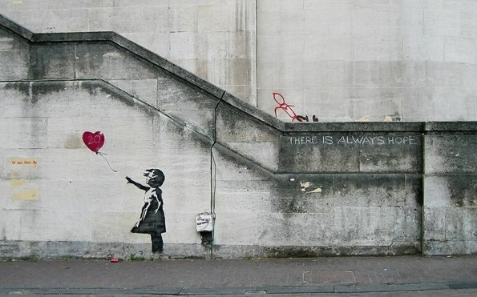
Tożsamość
to…
Photo by Zatista
Unikalne i niezbywalne.
Żadne dwie marki nie mają takiej samej tożsamości. Produkt może być skopiowany, ale niemożliwe jest skopiowanie tożsamości.
Spójność
Tożsamość musi być bezpośrednio związana z produktem i usługą.
Obiektywność i dostosowanie
Tożsamość musi być bezpośrednia w swoich celach, komunikacja musi być dostosowana do odbiorców i być w stanie ewoluować z czasem.
Banksy
Wyróżnia się niepowtarzalnym stylem. Wystarczy spojrzenie na jego obrazy, żeby rozpoznać artystę i odczytać zawarte w nich przesłanie. Banksy stanowi swoją własną tożsamość. Stworzona przez Banksy’ego tożsamość jest spójna, niepowtarzalna i obiektywna.

Slide 6
Source: https://www.graphicsprings.com/blog/view/infographic-psychology-behind-colors-1
Projektowanie
Kolory i formaty w logotypach, a także w komunikacji przenoszą emocje, wrażenia i myśli twoich docelowych odbiorców.
Learn more

Slide 7
Media społecznościowe
Photo by Cem Ersozlu on Unsplash
Definicja
Media społecznościowe to zbiór kanałów do komunikacji nastawionych na interakcję, udostępnianie treści, i doświadczenia grupowe. Dają one marce dużo siły i pomagają przyciągnąć klientów.

Slide 8
Kanały, których można użyć
Media społecznościowe;
Blogi;
Fora;
Strony internetowe;
Strony partnerskie;
Marketing emailowy;
Sieci społecznościowe nie opierają się na stronach internetowych, ale na doświadczeniach.
Photo by Grace Madeline on Unsplash

Slide 9
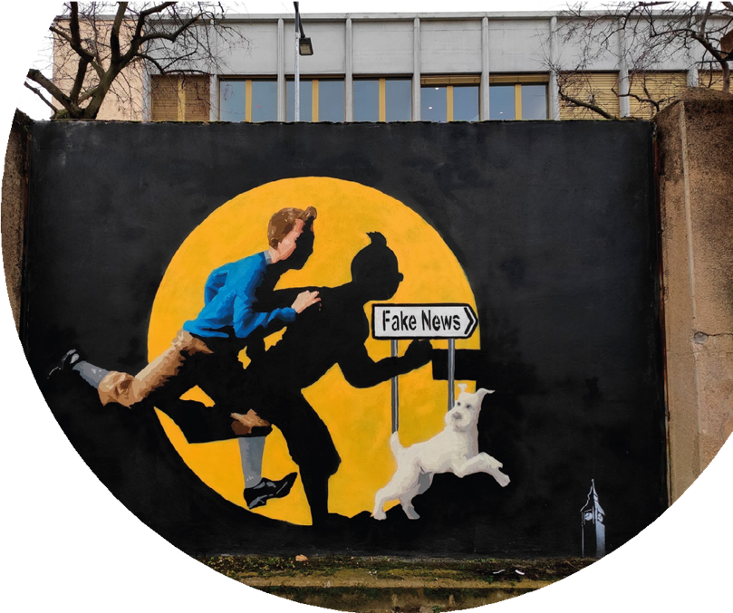
Kluczowe są dane…
Wszystko w sieci może być zmierzone i policzone. Dla uzyskania optymalnej widoczności powinieneś dostosować swoją strategię w oparciu o dane, zebrane w miejscach, w których jest obecna twoja marka.
Zaangażowanie;
Zasięg;
Ilość odrzuceń;
Kliknięcia;
Więcej: https://blog.hootsuite.com/social-media-metrics/
Analiza mediów społecznościowych to dane służące do oceny wpływu aktywności w mediach na kampanie marketingowe i przychody firmy.

Slide 10
Lejek sprzedaży
ŚWIADOMOŚĆ
kiedy potencjalny klient dowiaduje się o twoim produkcie
ZAINTERESOWANIE
kiedy przyciągniesz uwagę klienta, który poszukuje rozwiązania dla swojego problemu.
ROZWAŻANIE
kiedy przyciągniesz uwagę klienta poszukującego rozwiązania swojego problemu
CHĘĆ KUPNA
(lub Pożądanie) kiedy klient zdecyduje się na zakup, ponieważ twój produkt rozwiązuje jego problemy
ZAKUP
(lub Działanie) kiedy dokonujesz sprzedaży a klient dokonuje zakupu. Sytuacja w której potencjalny klient staje się rzeczywistym klientem

Slide 11
Lejek sprzedaży
40%
ŚWIADOMOŚĆ
30%
ZAINTERESOWANIE
Na każdym z etapów mamy inny odsetek dostępnych klientów.
40% spośród wszystkich dostępnych klientów wie o twoim biznesie
8% z nich u ciebie kupuje.
W których miejscach można ulepszyć biznes?
Jakie mogą to być ulepszenia?
rOZWAŻANIE
28%
10%
CHĘĆ KUPNA
8%
ZAKUP

Slide 12
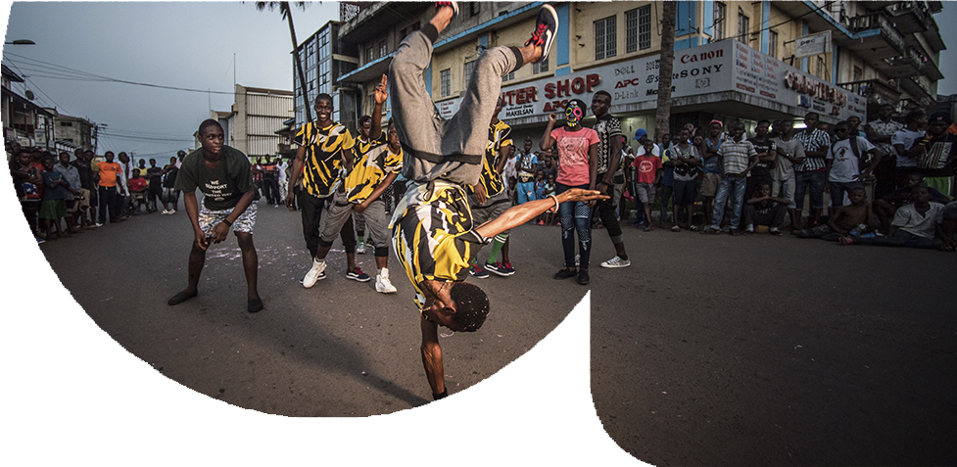
Photo by form PxHere
Marketing szeptany
Marketing szeptany to najskuteczniejszy dostępny marketing… ale może też być dla ciebie groźny. Do marketingu szeptanego dochodzi, kiedy klienci rozmawiają między sobą o produkcie, lub usłudze danej firmy
Według Nielsena, 92% ludzi na całym świecie twierdzi, że wierzy przyjaciołom i rodzinie, którzy rekomendują dany produkt (earned media/media reklamujące daną markę bezpłatnie) bardziej niż innym formom reklamy..
https://www.investopedia.com/terms/w/word-of-mouth-marketing.asp

Slide 13
Zasoby Multimedialne
MODUŁ 5
Marketing twojego pomysłu z niewielkim budżetem: rozwój marki, marketing szeptany, marketing w mediach społecznościowych, oparty na reputacji.

Slide 14
Photo by Cem Ersozlu on Unsplash
Zasoby Multimedialne
Przykłady narzędzi i kanałów w mediach społecznościowych:
Źródło: https://www.epicopportunities.eu/curriculum-and-open-educational-resources/
Marketing e-mailowy
Marketing w mediach społecznościowych
Przeglądarki i Optymizacja APP Store
Reklama Banerowa
Reklama Natywna
Wydarzenia I Webinaria
Testy A/B i Optymalizacja Strony Internetowej
Content Marketing
Automation
Zarządzanie Relacjami z Klientem (CRM)
Reklamy typu PPC (płatność za klkniecie)
Marketing Partnerski

Slide 15
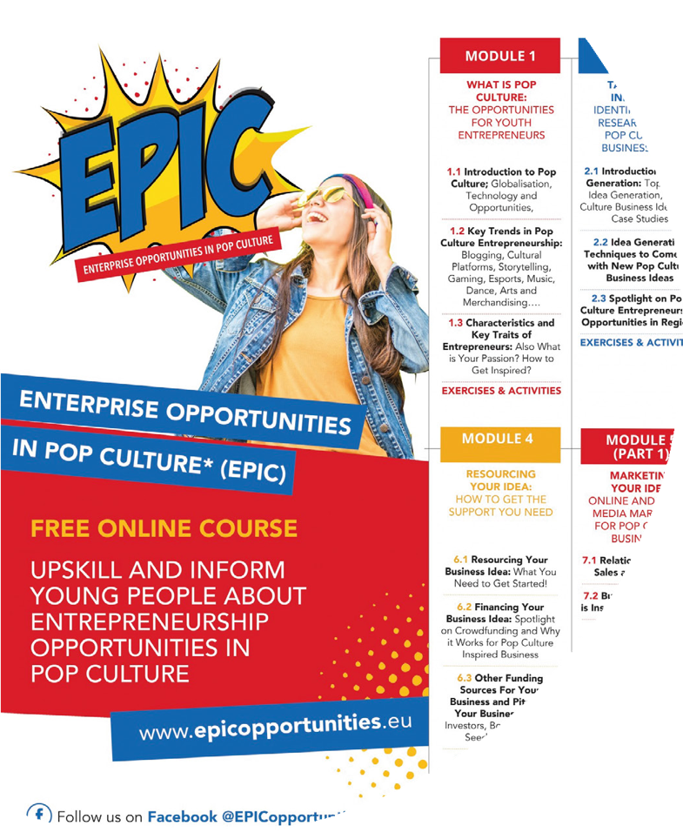
Zasoby Edukacyjne w Pop Kulturze
Zasoby Multimedialne
Projekt EPIC umieszcza Kulturę popularną w centrum innowacyjnego i angażującego podejścia. Chcą nauczyć młodych ludzi, (NEET - nie uczą się, nie szkolą i nie pracują) przedsiębiorczości, dać narzędzia i wsparcie, których potrzebują, aby rozwinąć biznes.
https://www.epicopportunities.eu/curriculum-and-open-educational-resources/

Slide 16
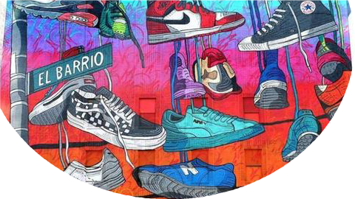
Zasoby Multimedialne
Kreatywny Marketing tworzony przy niewielkim budżecie, prowadzony przez Spectrum Business and SCORE
Ten szczegółowy webinar oferuje nowe pomysły i porady, dotyczące prowadzenia biznesu z niewielkim budżetem początkowym.
https://youtu.be/d_M5uRR3h88

Slide 17
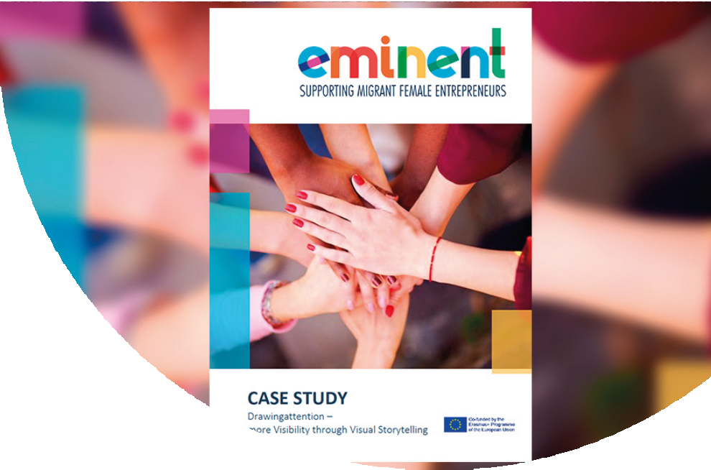
Zasoby Edukacyjne EMINENT
Zasoby Multimedialne
wsparcie dla emigrujących kobiet przedsiębiorców
Celem tego projektu jest ułatwienie przedsiębiorczości wśród migrantek poprzez zmianę poziomu ich kształcenia, dostęp do szkoleń, które otrzymają od instytucji VET zajmujących się przedsiębiorczością.
Kurs ten ma na celu poprawę dostępu i jakości szkoleń dla edukatorów przedsiębiorczości w kontekście integracji i różnorodności, aby uwolnić potencjał kobiet migrantek i uchodźców.
https://www.eminentproj- ect.eu/course-curricu-
lum-and-class- room-materials/

Slide 18
Popraw komunikację w swoim projekcie kulinarnym
Zasoby Multimedialne
Poniżej znajdziesz link do modułu na temat komunikacji przygotowany w innym projekcie ERASMUS+. Projekt oferuje pożyteczne materiały i informacje.
Moduł jest dostępny w języku: angielskim, niemieckim, francuskim i portugalskim
https://kuskusproject.eu/en/kus-kus-pro/communication/

Slide 19
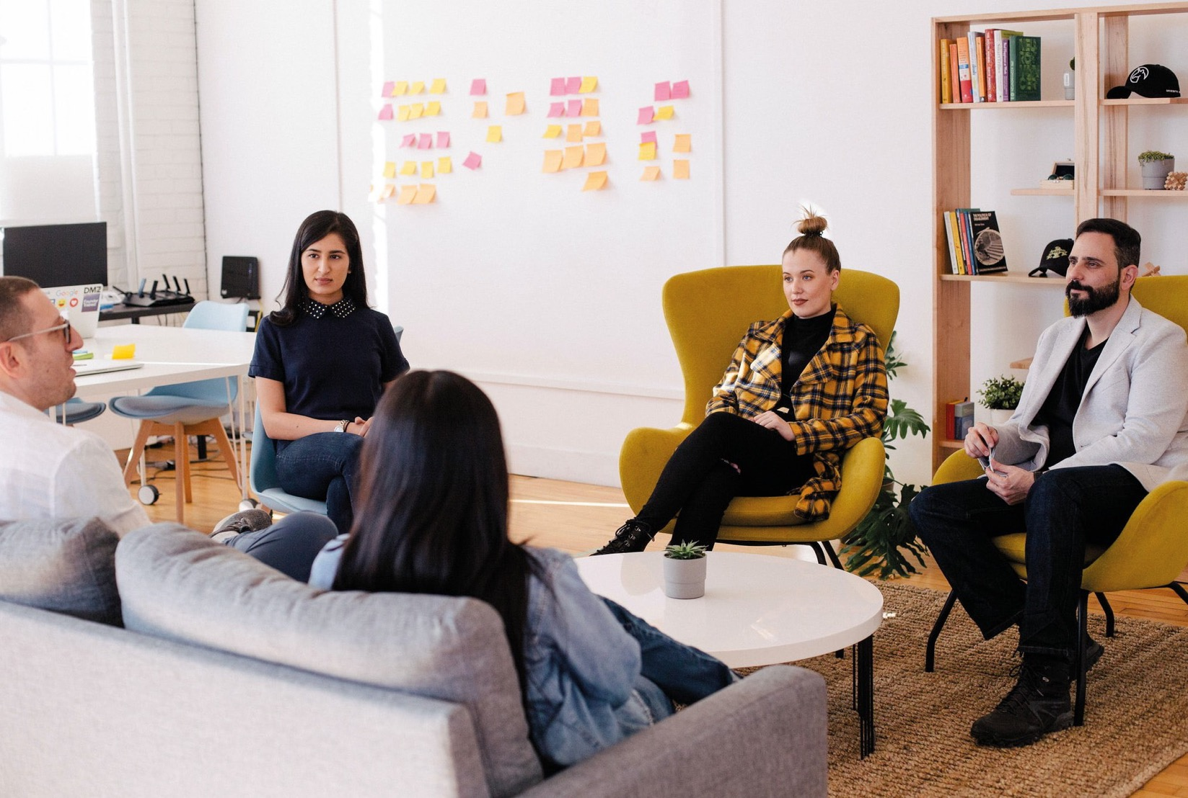
Studium Przypadku
MODUL 5
Marketing twojego biznesu z niewielkim budżetem: rozwój marki, marketing szeptany, marketing w mediach społecznościowych, oparty na reputacji.

Slide 20
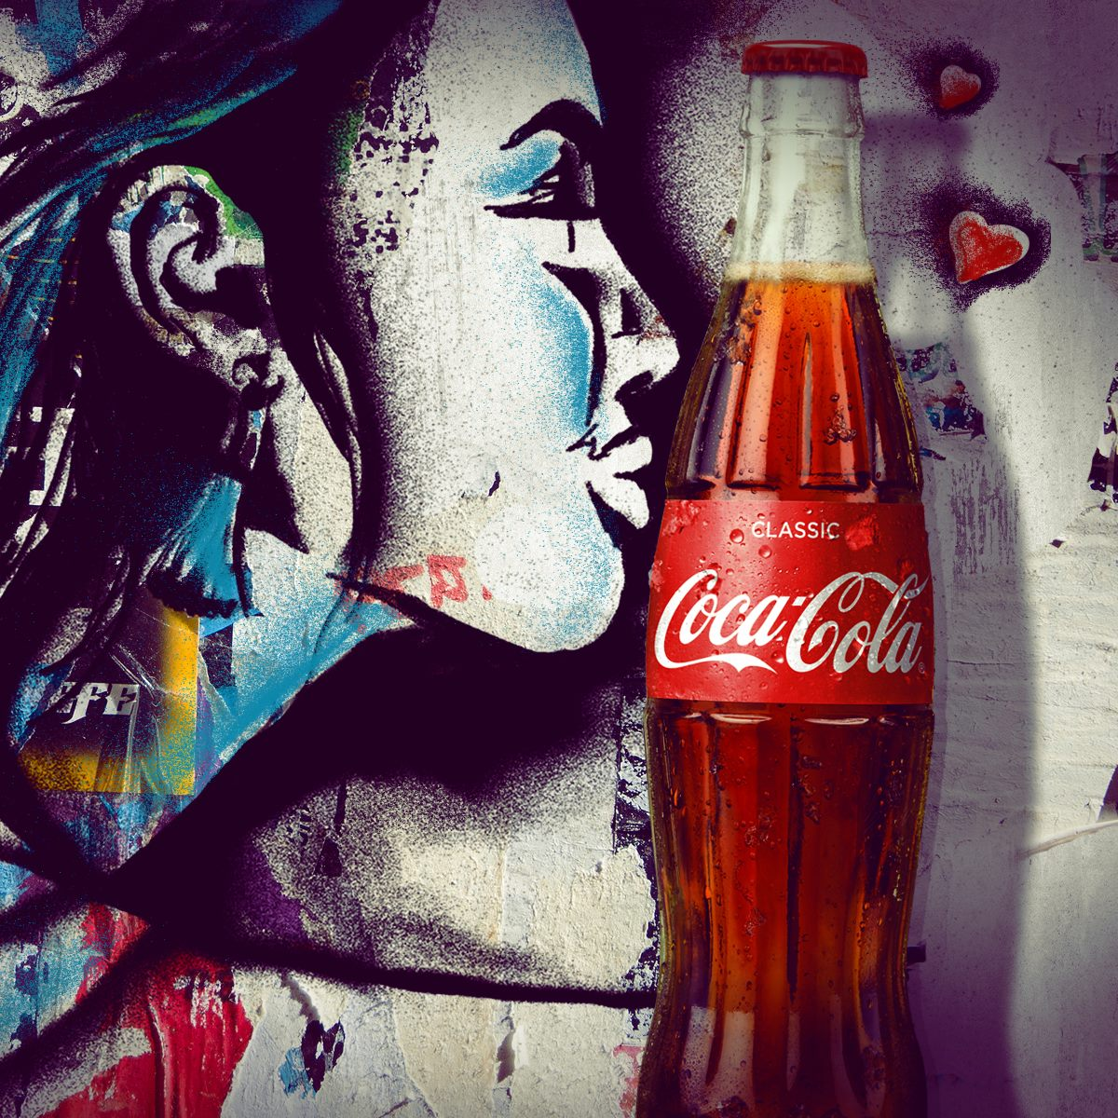
Firma Coca-Cola
Studium Przypadku 1
Coca Cola znajduje się obecnie na szczycie listy najbardziej rozpoznawanych marek świata.
IBiało czerwone logo rozpoznaje ok 94% populacji na swiecie
https://www.feedough.com/coca-cola-marketing-study/
Photo rights to Coca-cola

Slide 21
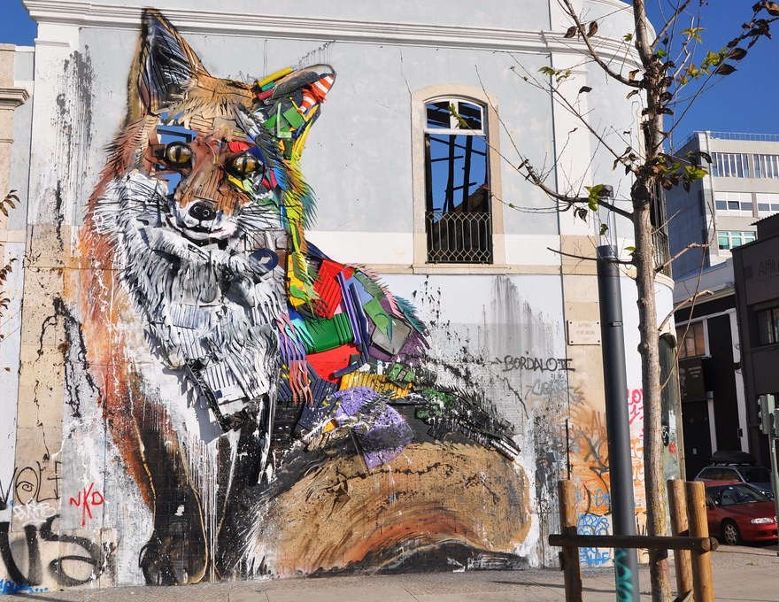
Bordalo II
Studium Przypadku 2
Bordalo korzysta ze "śmieci" jako budulca dla małych i dużych murali, które można znaleźć na całym świecie.
Dzieła te mają uniwersalne przesłanie.
Utwory mają mocny społeczny wydźwięk, ponieważ główne założenie to promowanie twórczości artysty wśród odbiorców
https://www.bordaloii.com

Slide 22
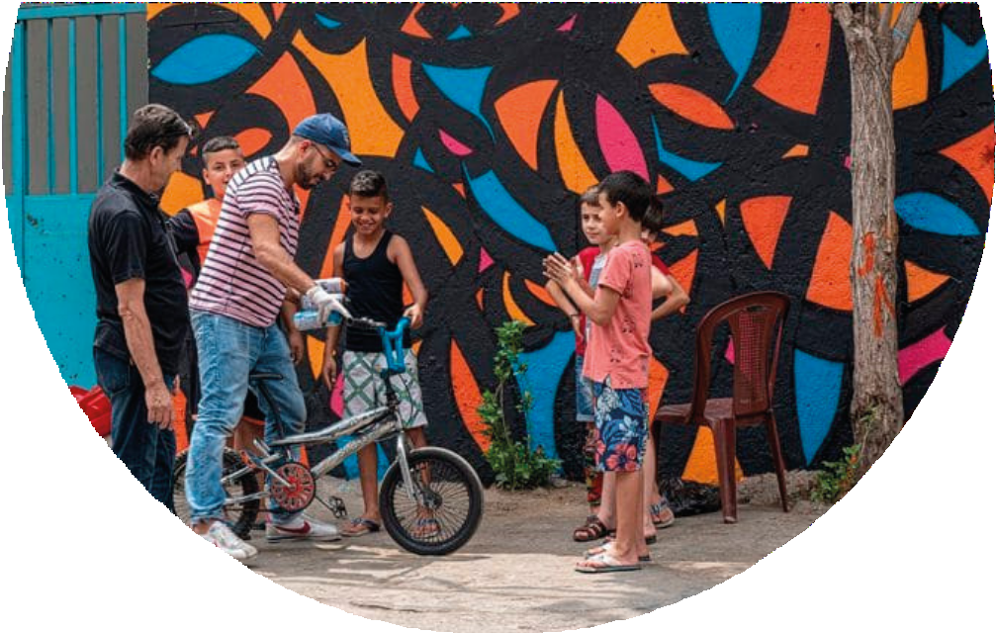
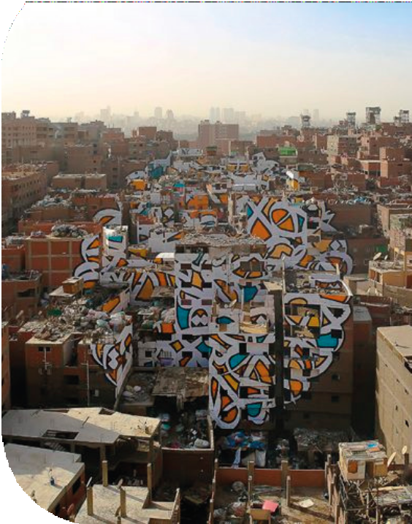
Studium przypadku3
Zamawianie artysty nigdy nie było tak proste
“Obserwując artystów i rozmawiając z nimi na ulicach Baixy i Chiado zdaliśmy sobie sprawę z dwóch rzeczy: jest wielu niewiarygodnie utalentowanych artystów i są oni pomijani i niedoceniani."
BOOK A STREET ARTIST ustaliło czego chcą klienci i zbudowało wokół tego markę.
https://www.bookastreetartist.com

Slide 23
Aktywność, Edukacja
MODUŁ 5
Marketing twojego pomysłu z niewielkim budżetem: rozwój marki, marketing szeptany, marketing w mediach społecznościowych i oparty na reputacji.
Photo by Jason Goodman on Unsplash

Slide 24
1.Gra w „Podbój Świata”
Ćwiczenia
Gdybyś mógł stworzyć strategię i treści, które pomogłyby twojej firmie i całej branży, nie myśląc jednocześnie o barierach takich jak czas i pieniądze jak by to wyglądało?
Gry takie jak ta otwierają umysł na nowe
ścieżki myślenia, których w normalnych okolicznościach nie brałbyś pod uwagę. Te nowe ścieżki myślowe mogą niekiedy prowadzić do niezwykle kreatywnych i innowacyjnych
pomysłów.

Slide 25
Ćwiczenia
Określ swoją Personę
Zapisz informacje na temat jednego typu klienta obsługiwanego przez twój biznes. Można to zrobić przez odpowiedzi na poniższe pytania. Każda firma może mieć kilka celów/person, z różnymi strategiami marketingowymi dla każdej z nich.
W jakim wieku są twoi klienci docelowi
Czy są to w większości kobiety, w większości mężczyźni czy też jest to równowaga?
Czy sa w związku/po ślubie, czy są singlami? Czy mają dzieci?
Gdzie mieszkają? Gdzie pracują?
Jakie grupy etniczne dominują?
Czym się zajmują i jaki mają poziom dochodów?

Slide 26
Ćwiczenie, Samoocena
MODUŁ 5
Marketing twojego pomysłu z niewielkim budżetem: rozwój marki, marketing szeptany, marketing w mediach społecznościowych, oparty na reputacji.

Slide 27
Narzędzie do Samooceny dla Przedsiębiorców
Samoocena
Pod tym linkiem znajdziesz narzędzie do Oceny Przedsiębiorczości używane w innym projekcie ERASMUS+ posiadające bardzo dobre opinie i przydatne dla każdego, kto myśli o samozatrudnieniu
Możesz wypełnić i pokazać wyniki klasie/grupie.

Slide 28
Dziękuję!
:)

Slide 29
https://www.street-culture.eu
www.facebook.com/streetcultureforregions
@streetcultureforregions
This project has been funded with support from the European Commission. The author is solely responsible for this publication (communication) and the Commission accepts no responsibility for any use may be made of the information contained therein. In compliance of the new GDPR framework, please note that the Partnership will only process your personal data in the sole interest and purpose of the project and without any prejudice to your rights.

